Slide 1
mediaforwork
Unsere Produktwelten je Zielgruppe machen unsere Kunden stetig erfolgreicher.

Slide 2




Vom Inhalt zum Erlebnis
Wie wir gemeinsam nutzerzentriertes Publishing vorantreiben und warum das der nächste konsequente Schritt für mediaforwork ist.

Slide 3
Unser Ausgangspunkt
Warum machen wir das?
Wir sind Fachmedien
Und wir sind überzeugt: Wissen macht erfolgreich.
Unsere Mission
Was das bedeutet:
Wir glauben, dass Wissen dann den größten Wert entfaltet, wenn es exakt auf die Bedürfnisse unserer B2B-Kunden zugeschnitten ist – zur richtigen Zeit, im richtigen Format.
Wir entwickeln Inhalte konsequent aus den konkreten Bedürfnissen unserer B2B-Kunden heraus – zielgenau, relevant und wirksam.
Ein Nutzungserlebnis, das intuitiv, individuell und inspirierend ist – und das unsere Kunden wirklich weiterbringt.

Slide 4
Wie machen wir das? Und was machen wir?
HOW?
Wir entwickeln Inhalte konsequent entlang konkreter Nutzerbedürfnisse – modular, relevant und digital zugänglich.
So ermöglichen wir ein intuitives, individuelles und inspirierendes Nutzungserlebnis.
WHAT?
Wir bieten zielgenaue Fachinformationen, die unsere Kunden helfen, effizienter zu arbeiten, schneller zu entscheiden und mit echtem Wissensvorsprung erfolgreich zu sein.

Slide 5

Was die Marktforschung zeigt
Unsere Kundeninterviews liefern wertvolle Einblicke in die Bedürfnisse und Erwartungen unserer Nutzer – ein zentraler Baustein für bedürfnisorientiertes Publishing.

Slide 6
Kundenzitate
„Ich finde die Artikel richtig gut aufbereitet: Die Blickführung funktioniert super – von der Überschrift, über die Absatzüberschriften zur Zusammenfassung. Ich bin in wenigen Momenten über das Thema informiert und kann dann tiefer einsteigen.“
„Fachliteratur ist für mich eher sachlich und nüchtern. Wenn es was anderes gibt, wie Infografiken, eine andere Aufbereitung der Themen oder so, freut man sich. Aber ehrlich gesagt rechne ich nicht wirklich damit.“
„Extrem hilfreich finde ich Veranstaltungen, Webinare oder Panel-Diskussionen, weil man direkt verschiedene Perspektiven gehört hat.“

Slide 7
3 Ebenen von Erwartungen
Das sagen sie nicht, weil sie es noch nicht kennen.
Intelligente Leserführung
Inspiration
Neue Perspektiven
Begeisterung
Das sagen unsere Kunden aktiv.
Klarer Nutzen
Schnelle Orientierung
Praktische Tipps
Konkrete Lösungen
Relevanz
Das erwarten unsere Kunden einfach.
Rechtssichere Informationen
Aktuelle Inhalte
Verständliche Sprache
Selbstverständlichkeit
Notes:
Unsere Fachmedien sind bei den ersten beiden Ebenen sehr stark.
Das User-Needs-Modell hilft uns, auch die dritte Ebene bewusst zu gestalten.

Slide 8
Unsere Strategie: vom ausgabenbezogenen zum bedürfnisorientierten Publishing
HEUTE
Heute denken wir Inhalte oft so:
Wir planen eine Ausgabe
Wir schreiben Artikel
Ein Beitrag steht für sich
Fokus: Publikation
ZUKUNFT
Künftig denken wir stärker so:
Was ist das konkrete Bedürfnis des Lesers?
Welche Frage möchte er lösen?
Welcher Inhalt hilft als nächstes weiter?
Fokus: Nutzer
Nicht mehr nur Inhalte veröffentlichen –
sondern Nutzer bei ihren Fragen und Aufgaben begleiten.
Notes:
Nicht mehr nur Inhalte veröffentlichen –
sondern Leser bei ihren Fragen und Aufgaben begleiten.
Und genau hier setzt das User-Needs-Modell an.
Es hilft uns zu verstehen, mit welchem Bedürfnis Leser zu einem Inhalt kommen – und wie wir Inhalte so gestalten, dass sie für sie noch relevanter und hilfreicher werden.

Slide 9
User Needs Modell
mediaforwork

Slide 10
Unser Fundament: Nähe | Nutzen | News
NÄHE
NUTZEN
News
Wir verstehen die echten Fragen und Probleme unserer Zielgruppen – und machen diese zum Ausgangspunkt unserer Inhalte.
Wir bieten nicht nur Information, sondern konkrete Lösungen und Orientierung, die im Alltag wirklich weiterhelfen.
Wir liefern aktuelle Entwicklungen mit Einordnung und Relevanz – so bleibt unser Wissen einzigartig und vertrauenswürdig.
Diese Prinzipien bleiben die Grundlage –
das User-Needs-Modell hilft uns, sie noch bewusster anzuwenden.
Notes:
Wenn wir Inhalte stärker aus der Perspektive unserer Nutzer denken wollen, brauchen wir ein gemeinsames Modell, das diese Bedürfnisse sichtbar macht.
Genau dafür nutzen wir das User-Needs-Modell.

Slide 11
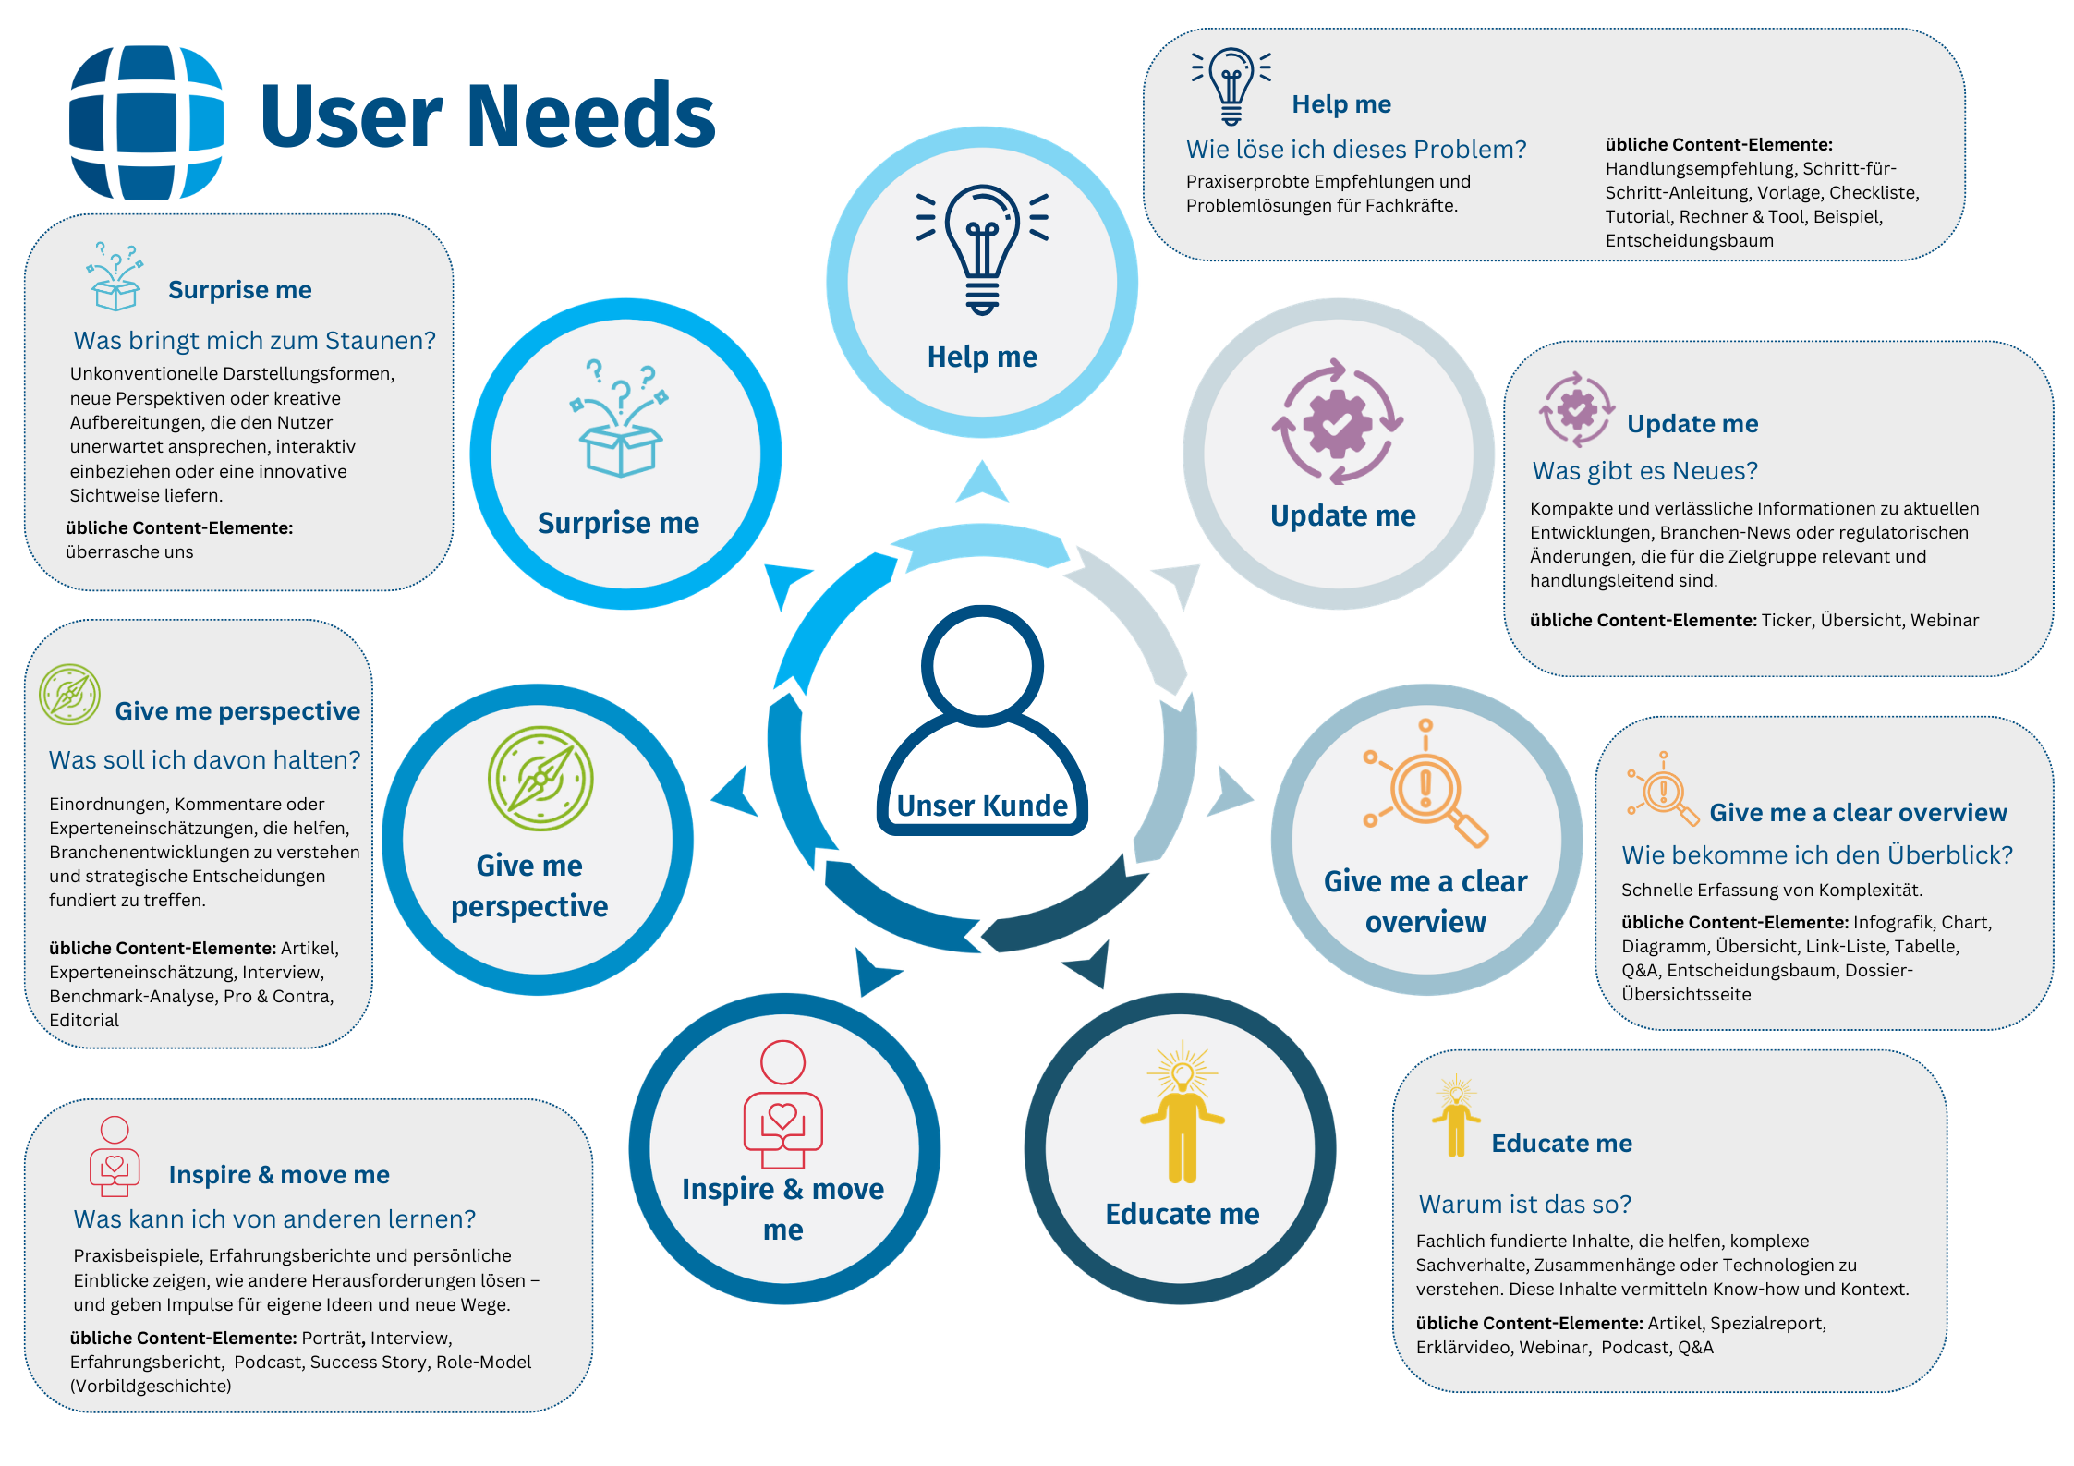
Notes:
Wenn wir unsere Inhalte genauer anschauen, bedienen wir mit unseren Leitlinien bereits viele dieser Bedürfnisse.
Das User-Needs-Modell macht diese Bedürfnisse sichtbar und hilft uns, Inhalte noch gezielter darauf auszurichten.

Slide 12
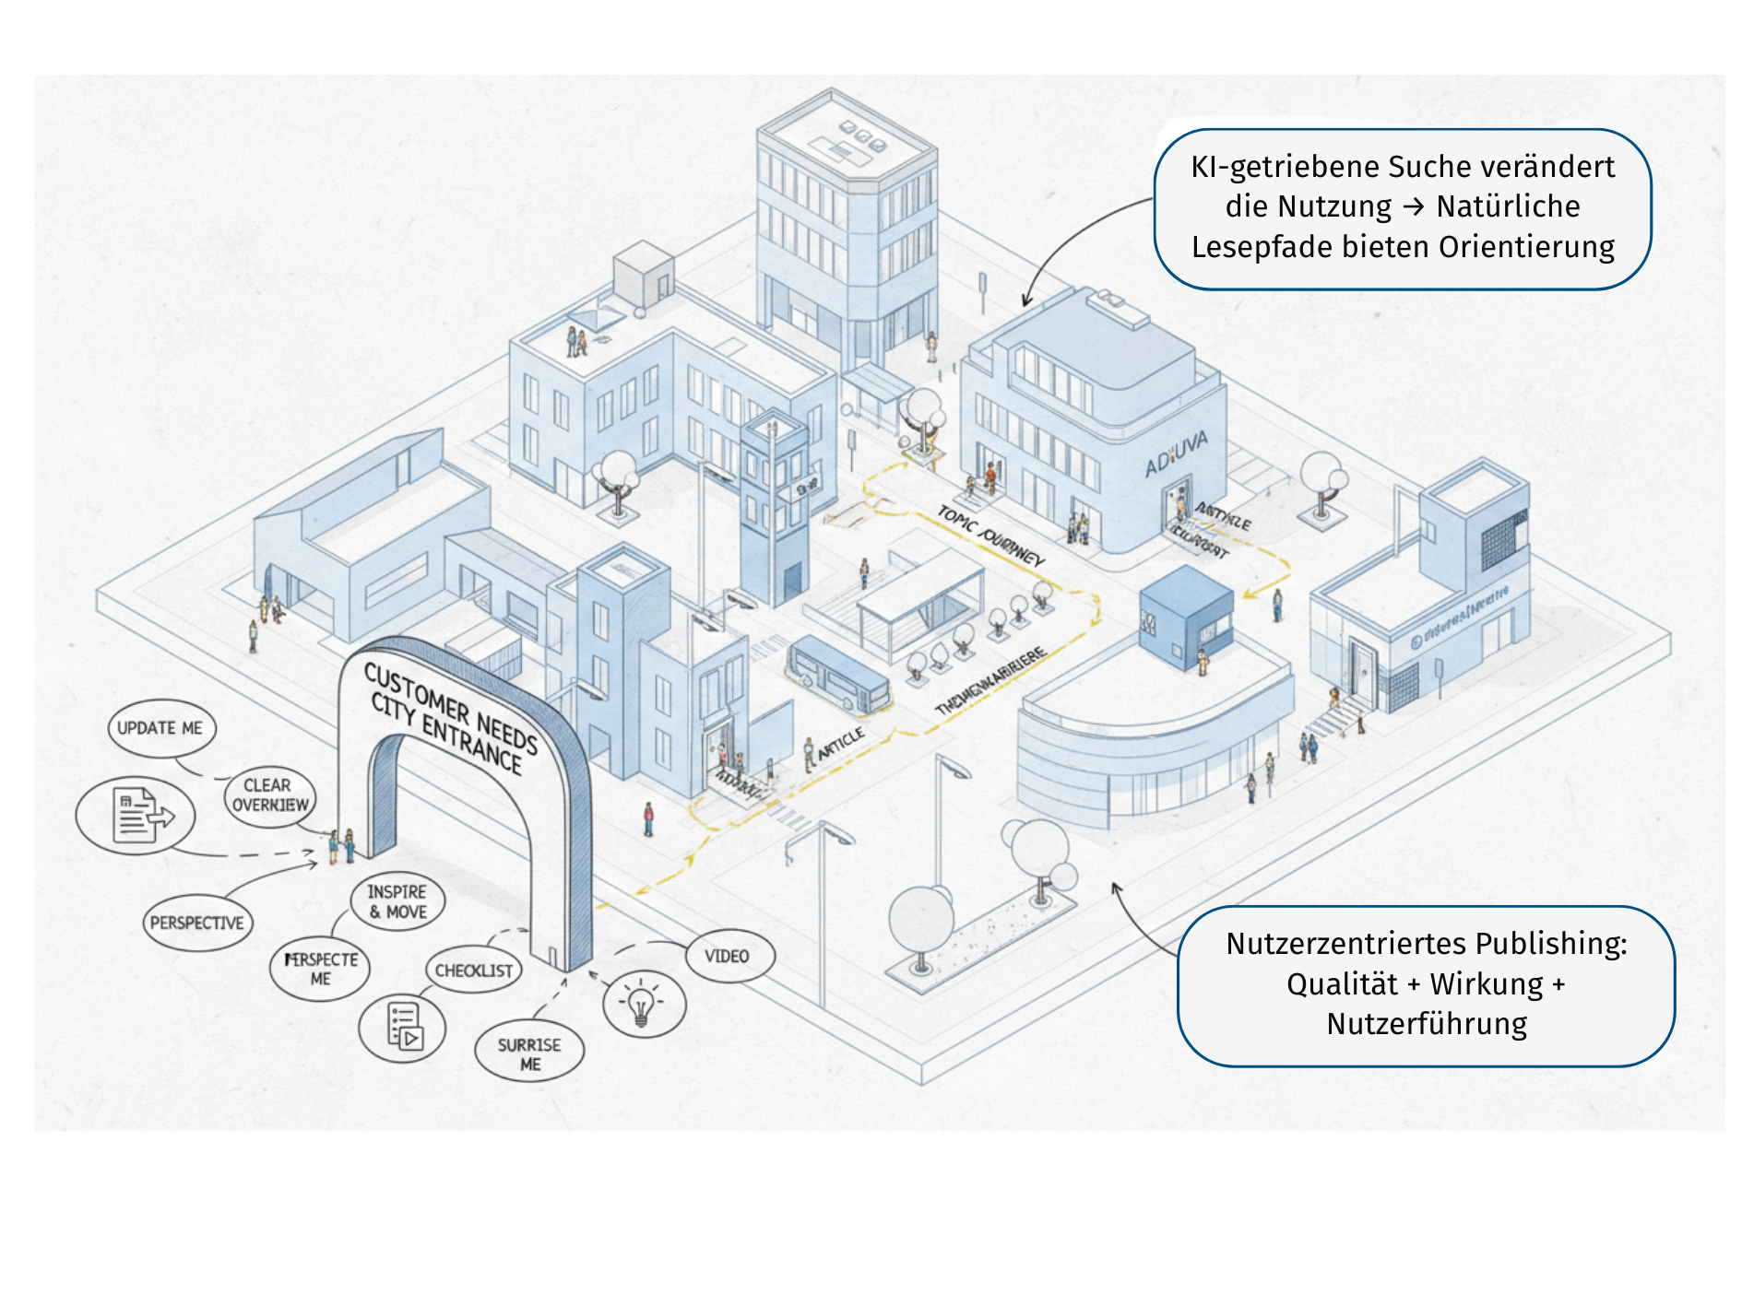
Von redaktionsleitlinien zu User Needs
Mit dem User Needs-Modell
erweitern wir diese Grundlage
um eine Perspektive:
die des Nutzers

Slide 13
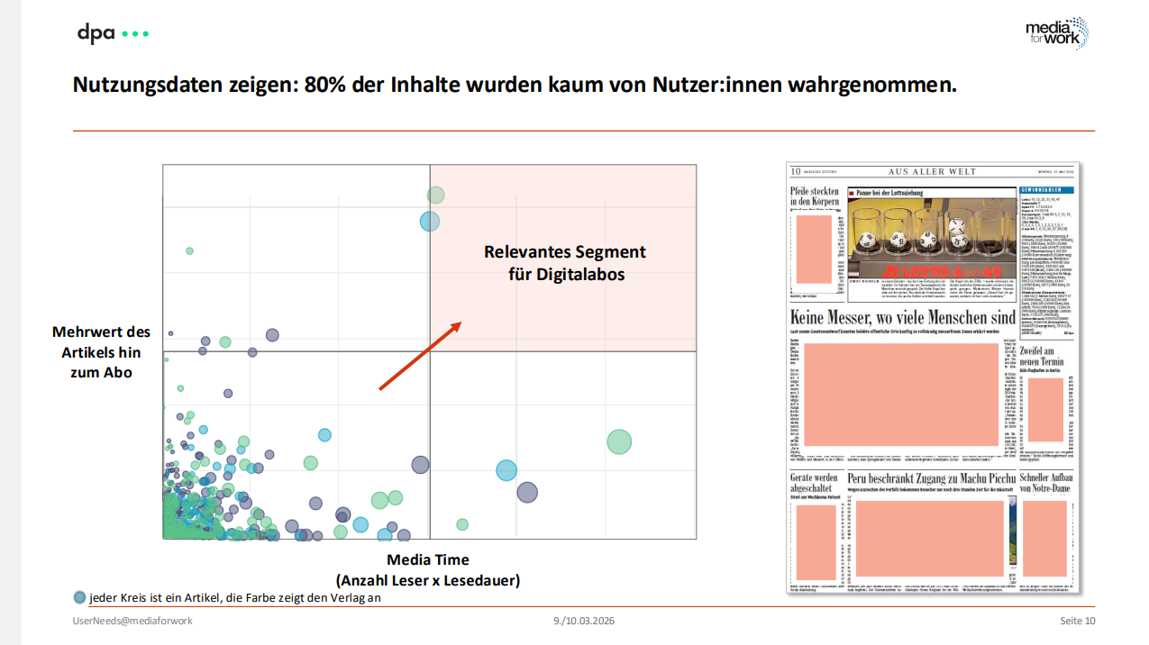

Slide 14
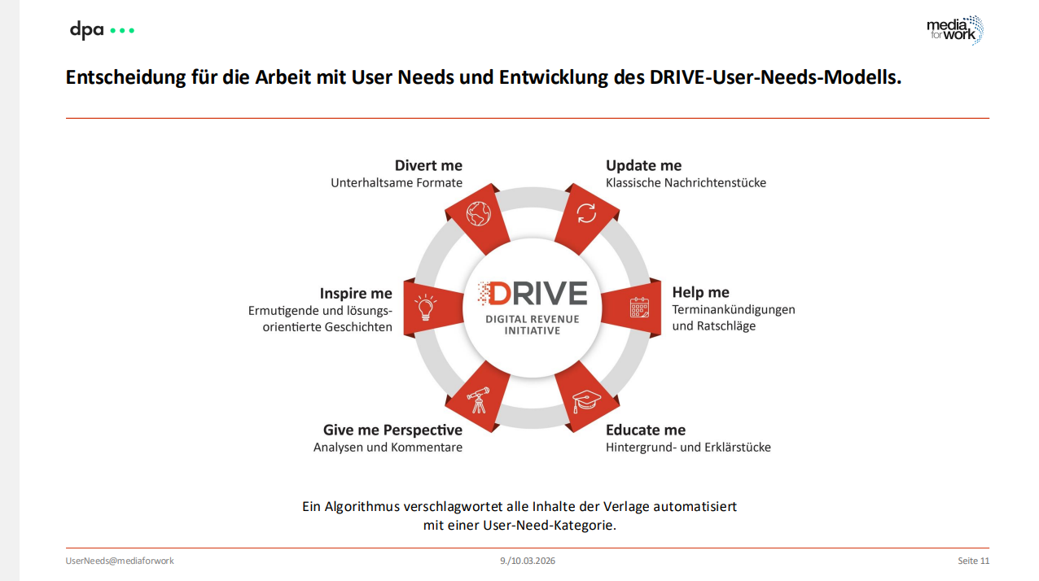

Slide 15
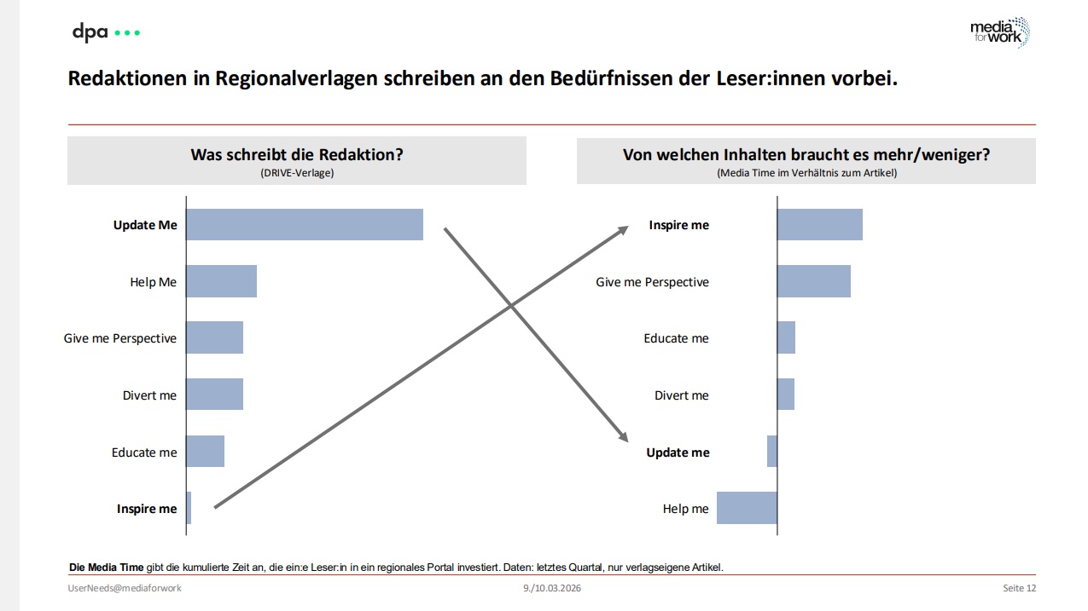

Slide 16
Unser Zielbild
Wir arbeiten erfolgreich mit User Needs, wenn wir unsere Kunden mit vielfältigen User-Needs-Stories langfristig begeistern. Dafür optimieren wir unsere Arbeitsweise.

Slide 17


Slide 18
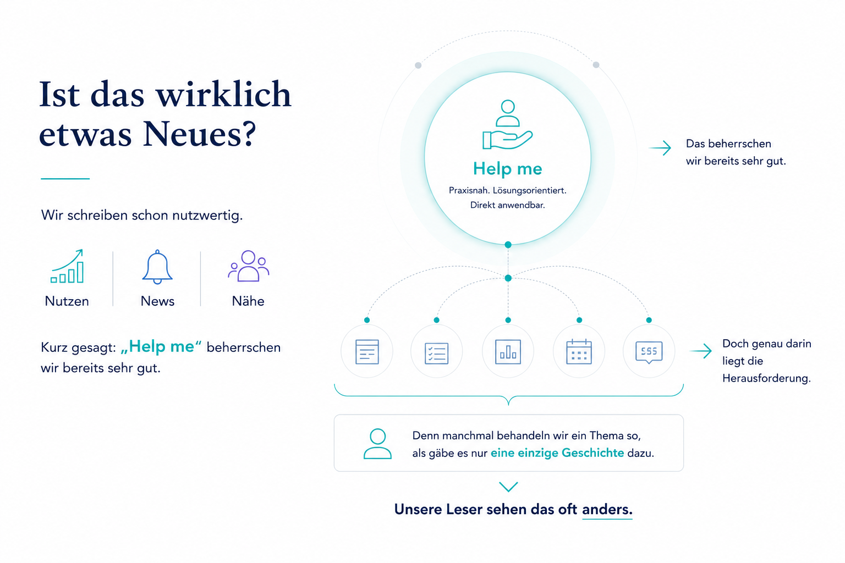

Slide 19
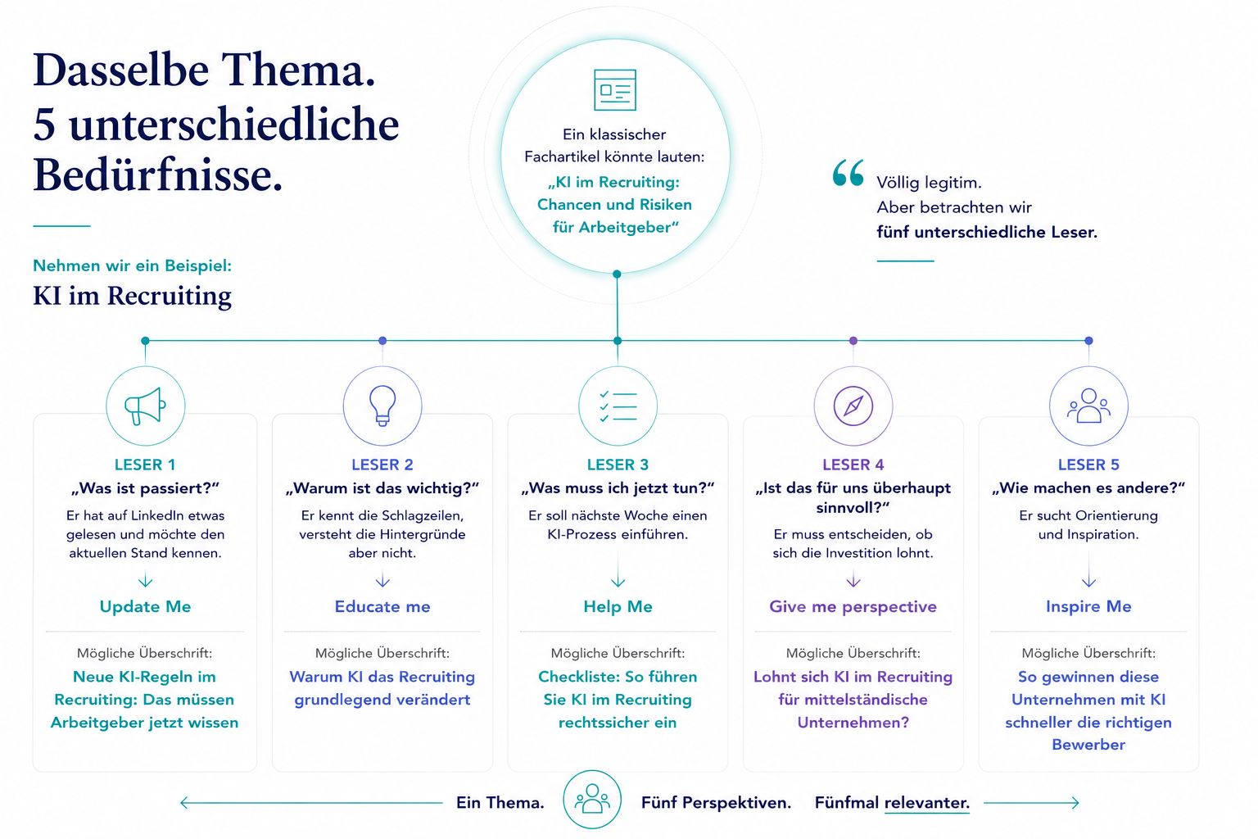

Slide 20
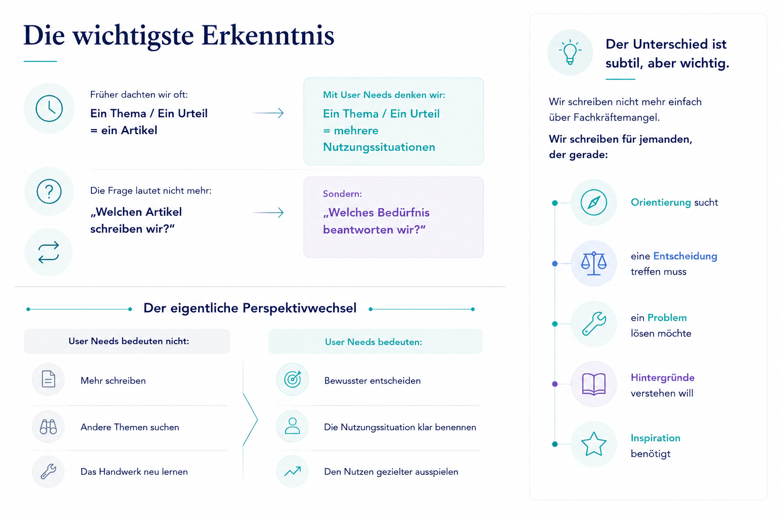

Slide 21
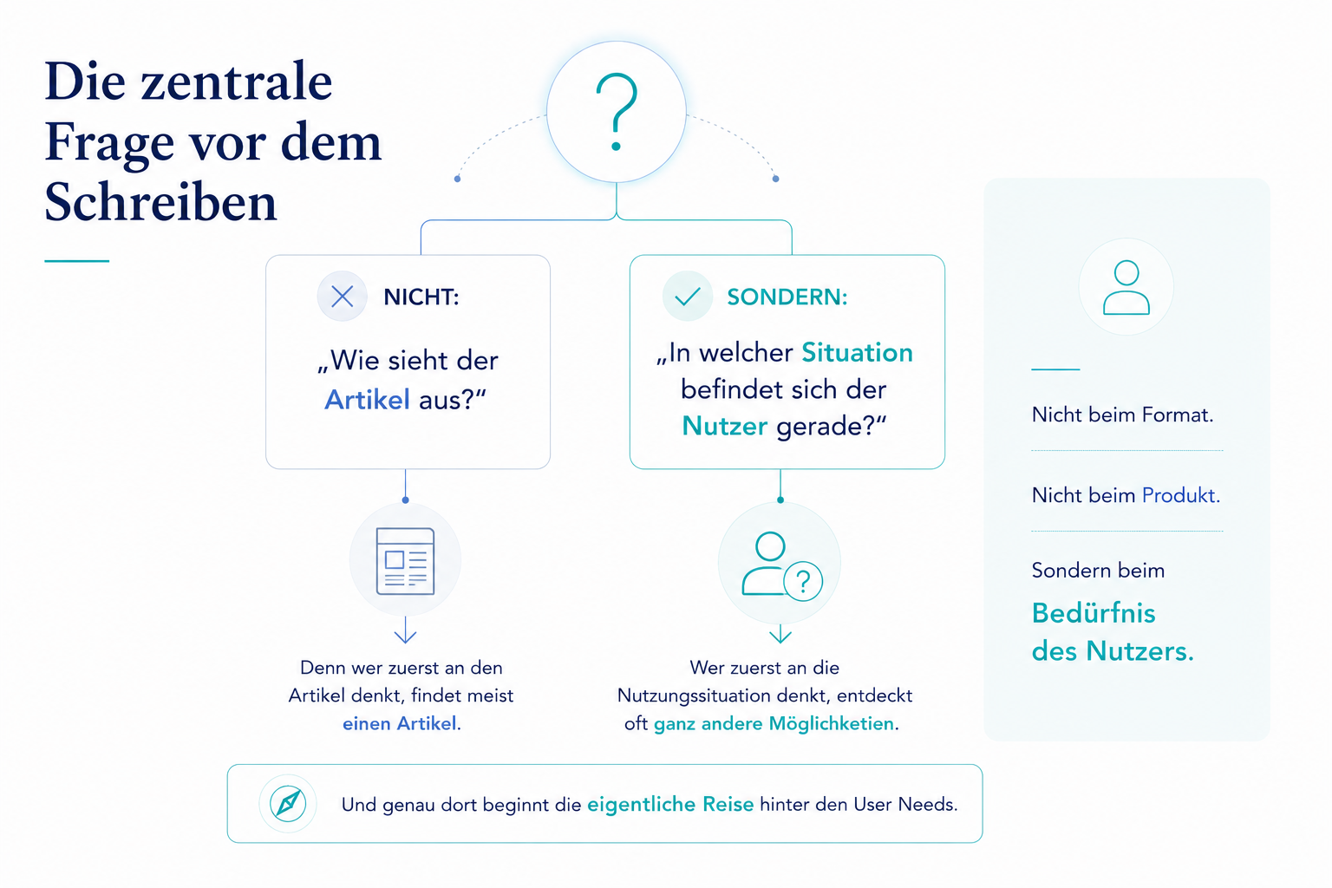

Slide 22
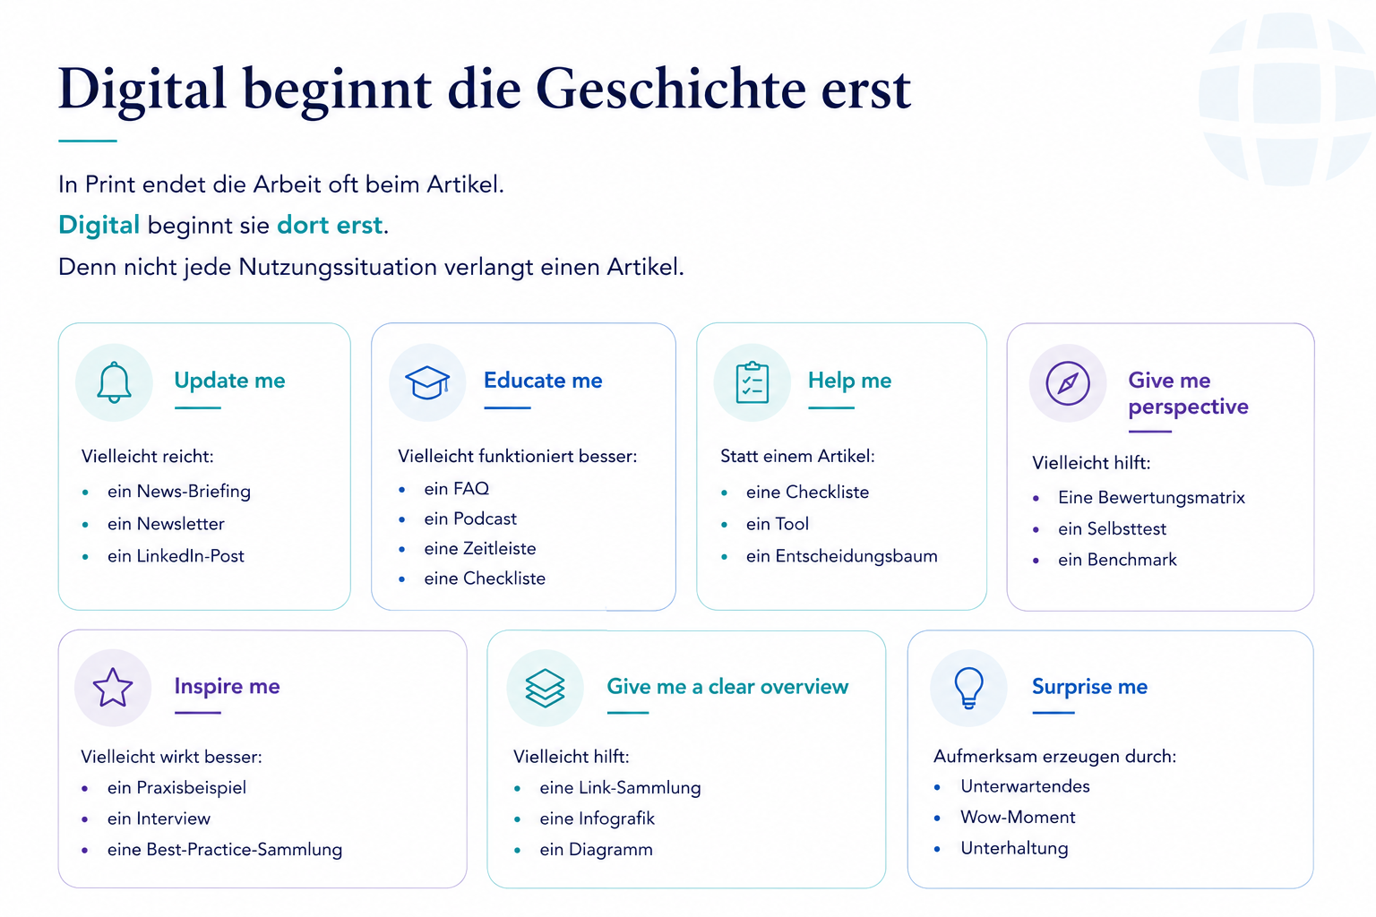

Slide 23
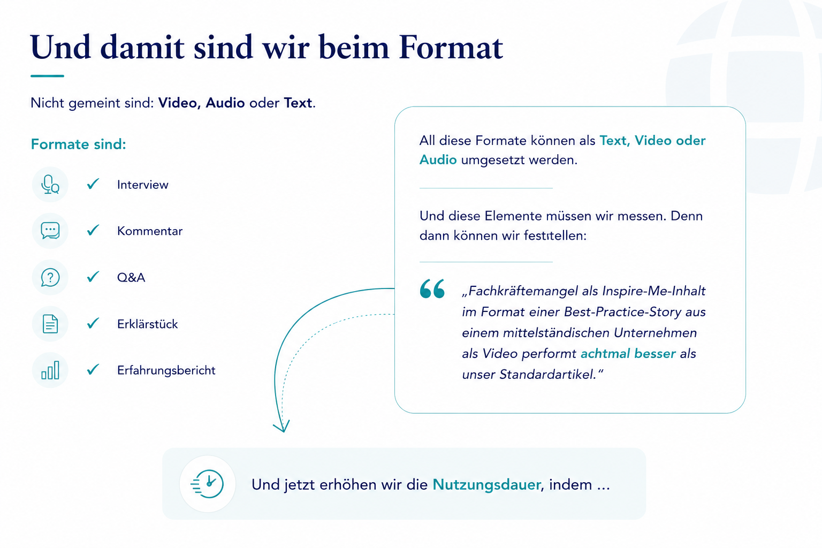

Slide 24
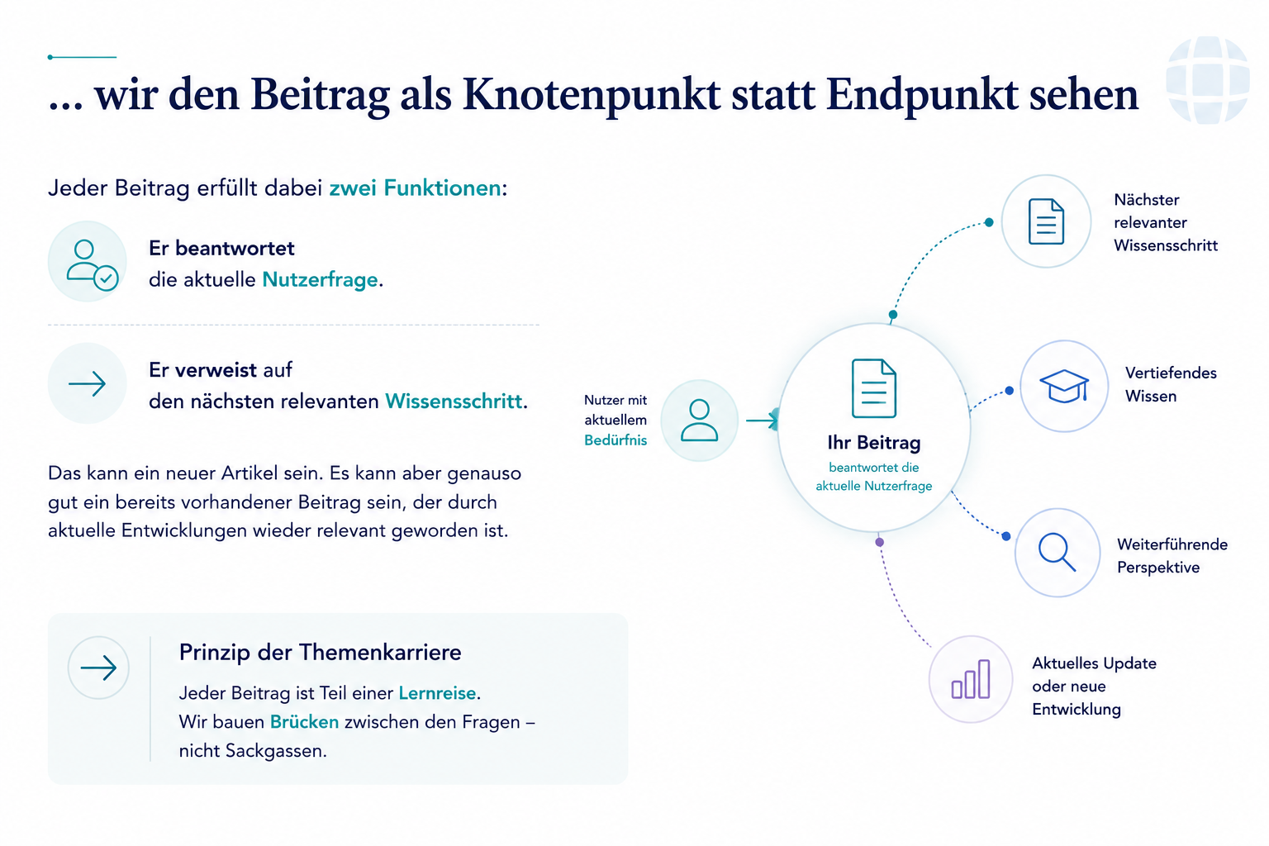

Slide 25
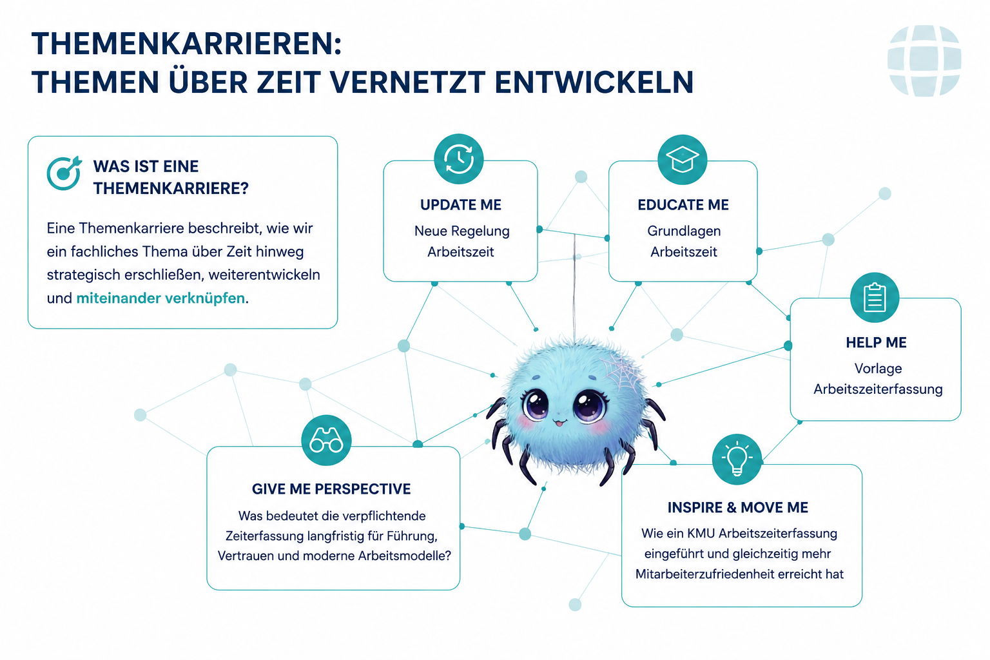

Slide 26
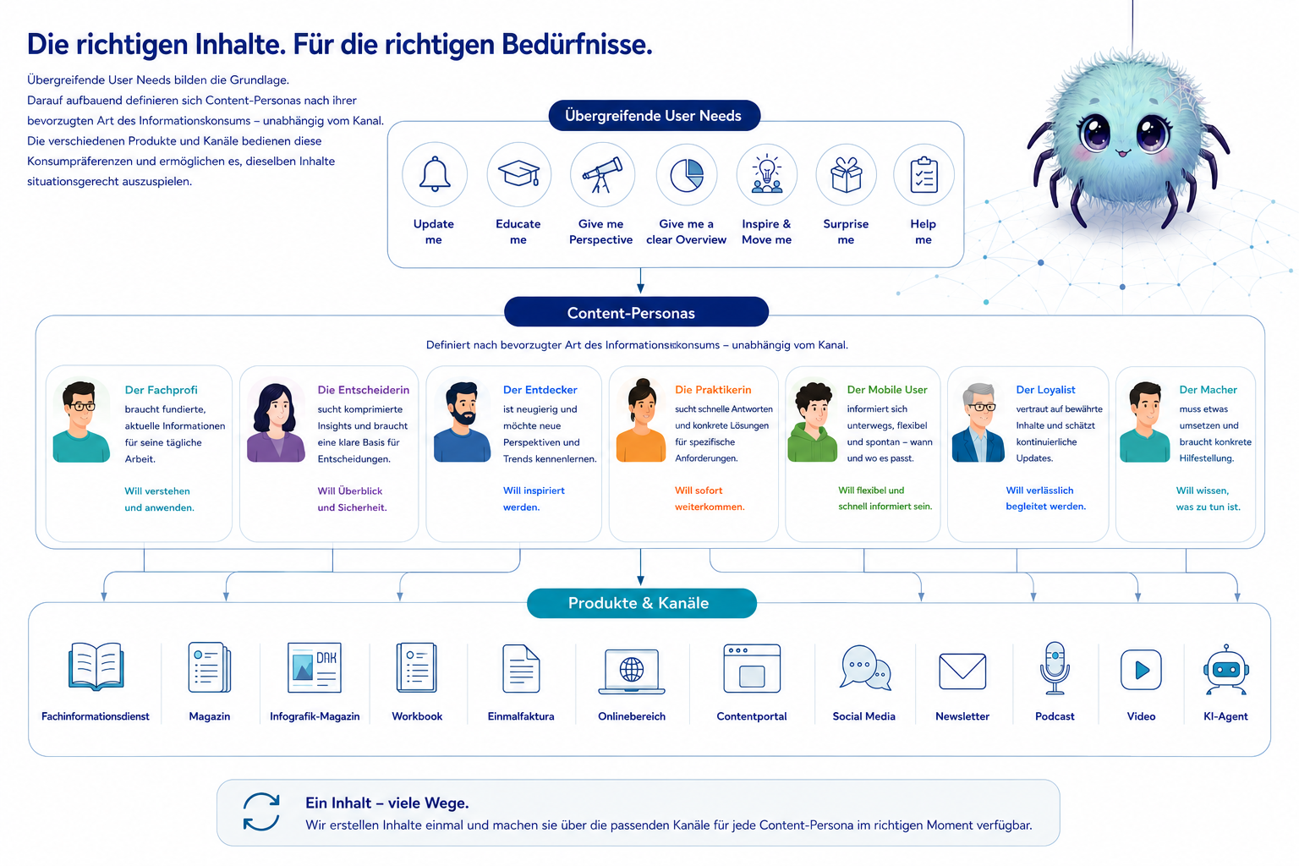

Slide 27
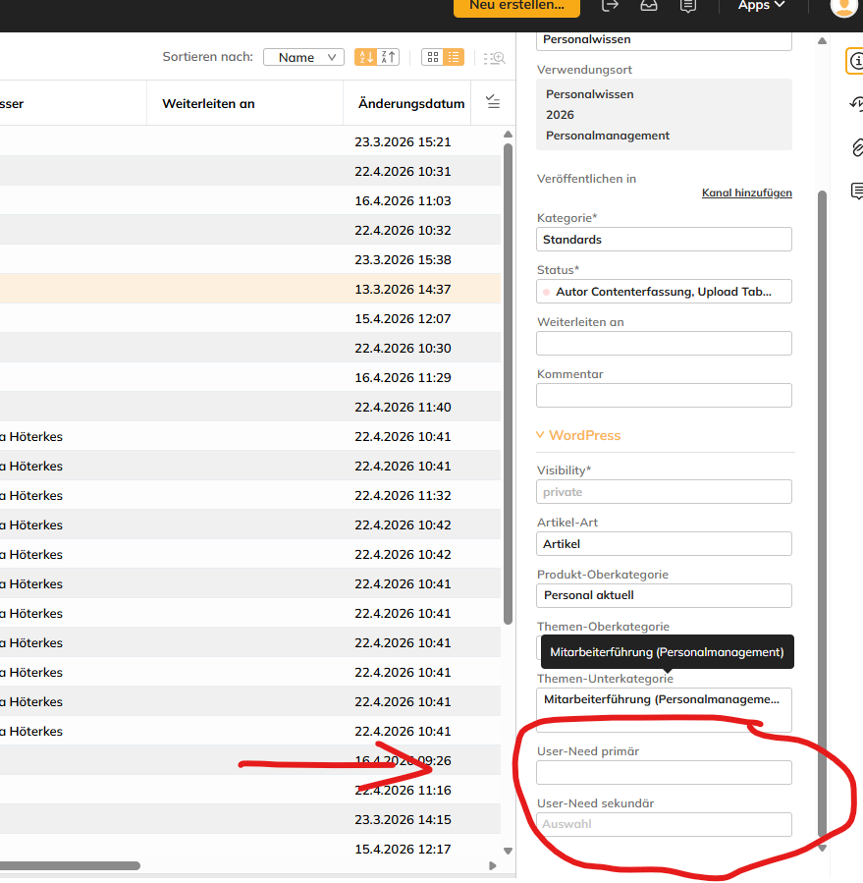
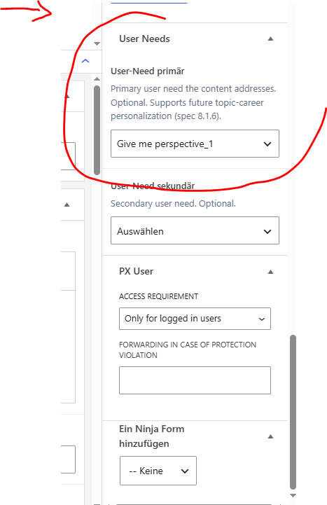
Wir wollen das Ganze auch messen
User-Needs-Tagging in woodwing
User-Needs-Tagging in wordpress

Slide 28
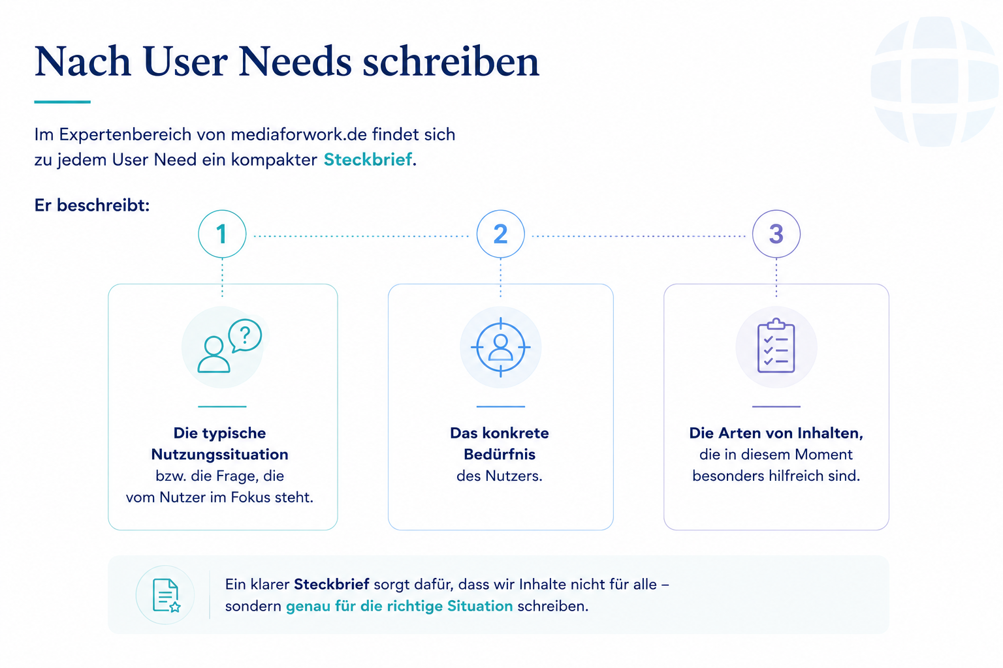

Slide 29



Mit webbi verstehen. Anwenden.
Relevanteren Content schaffen
Was macht webbi?
  webbi sammelt
  gute Beispiele
  gelungene User-Needs-Inhalte
  Erfahrungen aus den Redaktionen
  Webbi erklärt
  User Needs
  Content First
  KI-Anwendungen im Redaktionsalltag
  Webbi inspiriert
  neue Ideen
  neue Perspektiven
  neue Formate
Notes:
Eine Spinne baut ihr Netz nicht auf einmal. Es entsteht Faden für Faden. Genauso verstehen wir Webbi. Nicht als weiteres Projekt, sondern als gemeinsamen Lernort. Dort sammeln wir Beispiele, machen Wissen sichtbar und lernen voneinander. Mit dem Webbis Wochenbriefing wollen wir diese Impulse künftig regelmäßig in die Redaktion bringen – damit User Needs, Content First und KI nicht Theorie bleiben, sondern Teil unseres Arbeitsalltags werden.

Slide 30
Vielen Dank
Viktoria Heinrich
vsw@vnr.de
www.mediaforwork.de/login
Benutzername: autor@mediaforwork.de
Passwort: NutzwertZählt1!

